Slide 1
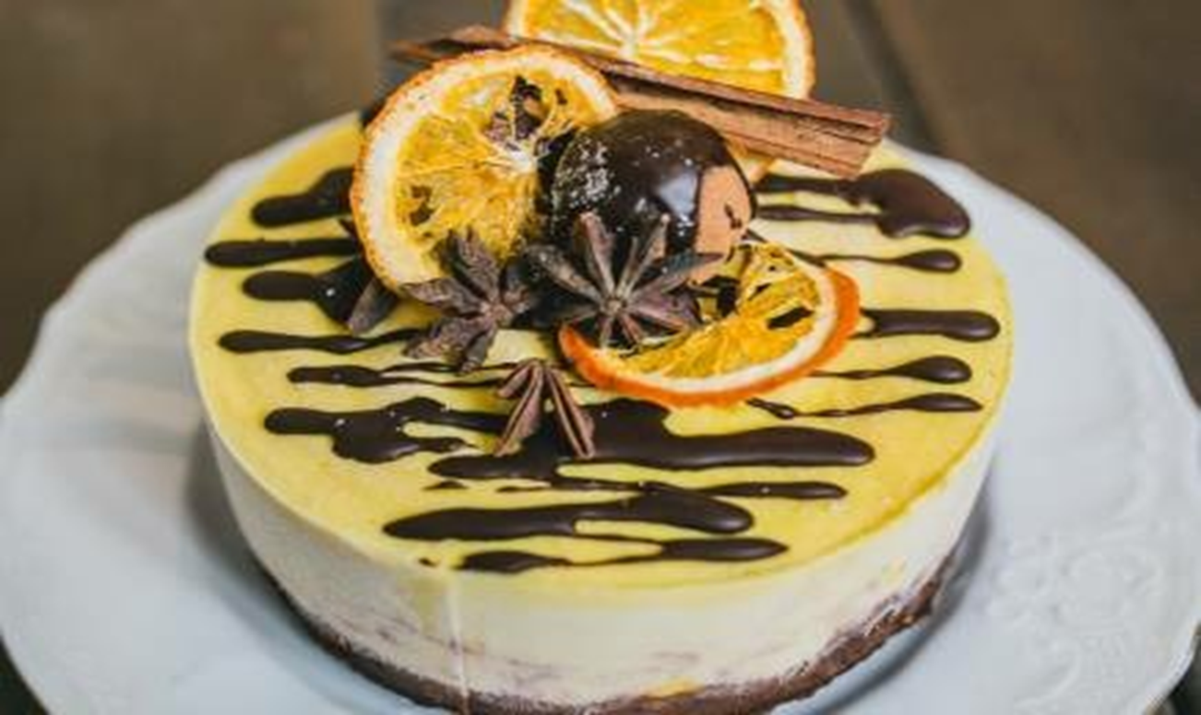
RAW десерты
Наталья Ратнер
Версия 2.0

Slide 2
Многим людям приходится задаваться вопросом «Сколько я могу позволить себе съесть сладкого?»
Снижать количество потребляемого сахара необходимо всем людям, а не только пациентам с диабетом. При этом отказ от пирожных и печенья здесь не поможет, так как углеводы входят в состав большого числа продуктов.

Slide 3
Для кого это остается вопросом №1 ?
Численность пациентов с диагнозом "сахарный диабет" выросла за 2019 год среди взрослых - на 4,7%, среди детей - на 5,3%. На начало 2020 года было зарегистрировано 5,1 млн заболеваний сахарным диабетом у взрослого населения в России и почти 50 тысяч у детей.

Slide 4
Решить проблему просто.
Персонализация рационов питания на основе анализов генома и микробиома. Повышение грамотности населения развитых стран в области питания и в смежных направлениях: более половины населения развитых стран на регулярной основе приобретают специализированные продукты питания и напитки

Slide 5
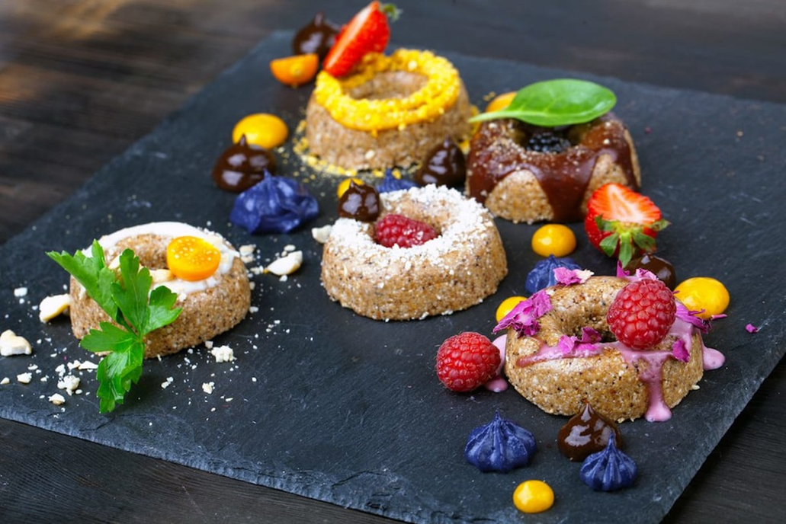
Рынок полезных продуктов только-только формируется. Люди понимают, что это, и уделяют им достаточное внимание.

Slide 6
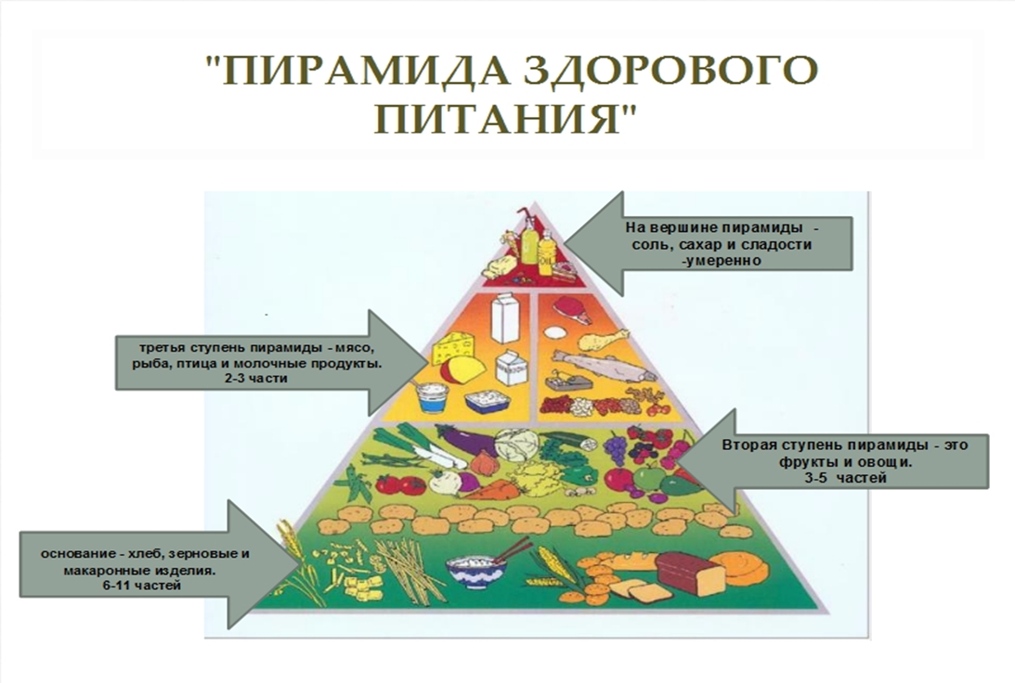
Развитие рынка
СОГЛАСНО АНАЛИТИЧЕСКИМ ДАННЫМ, СЕГМЕНТ РЫНКА ПРОДУКТОВ ДЛЯ СПЕЦАЛИЗИРОВАННОГО И ФУНКЦИОНАЛЬНОГО ПИТАНИЯ (В2С) К 2035 ГОДУ СОСТАВИТ БОЛЕЕ 157 млрд.долларов

Slide 7
Пути развития
1. Понятные механизмы привлечения клиентов
Можно быть уверенным, что легко создастся поток клиентов из социальных сетей и контекстной рекламы.
2. Уникальный конкурентный продукт
RAW-десерты в России — ещё очень молодой, но уже очень востребованный продукт. Здоровое питание и образ жизни становится всё более модным. В то же время количество людей с лишним весом и различными заболеваниями также велико. Все они являются нашей целевой аудиторией.
3. Быстрая окупаемость вложений
вложения окупаются уже на второй месяц. задача создать сеть по всей России.
4. Всесезонность бизнеса
Десерты отлично продаются в любое время года.

Slide 8
Монетизация
5. Отсутствие рисков
Даже если вдруг по каким-то причинам надоест заниматься данным бизнесом или есть желание переехать в другой город, можно продать бизнес с учётом его возросшей стоимости (наработанная база постоянных клиентов позволит продать бизнес заметно дороже первоначальных вложений).
6. Низкая конкуренция
Если в Москве спрос на подобные десерты уже удовлетворяет несколько компаний, мощностей которых всё равно не хватает, то в регионах предложение в данной нише практически отсутствует при стабильно высоком спросе.
7. Стабильно высокий спрос
На качественные эко-продукты, ориентированные на средний класс и выше держится стабильно высокий спрос, независимо от экономических кризисов и геополитических обстоятельств.

Slide 9
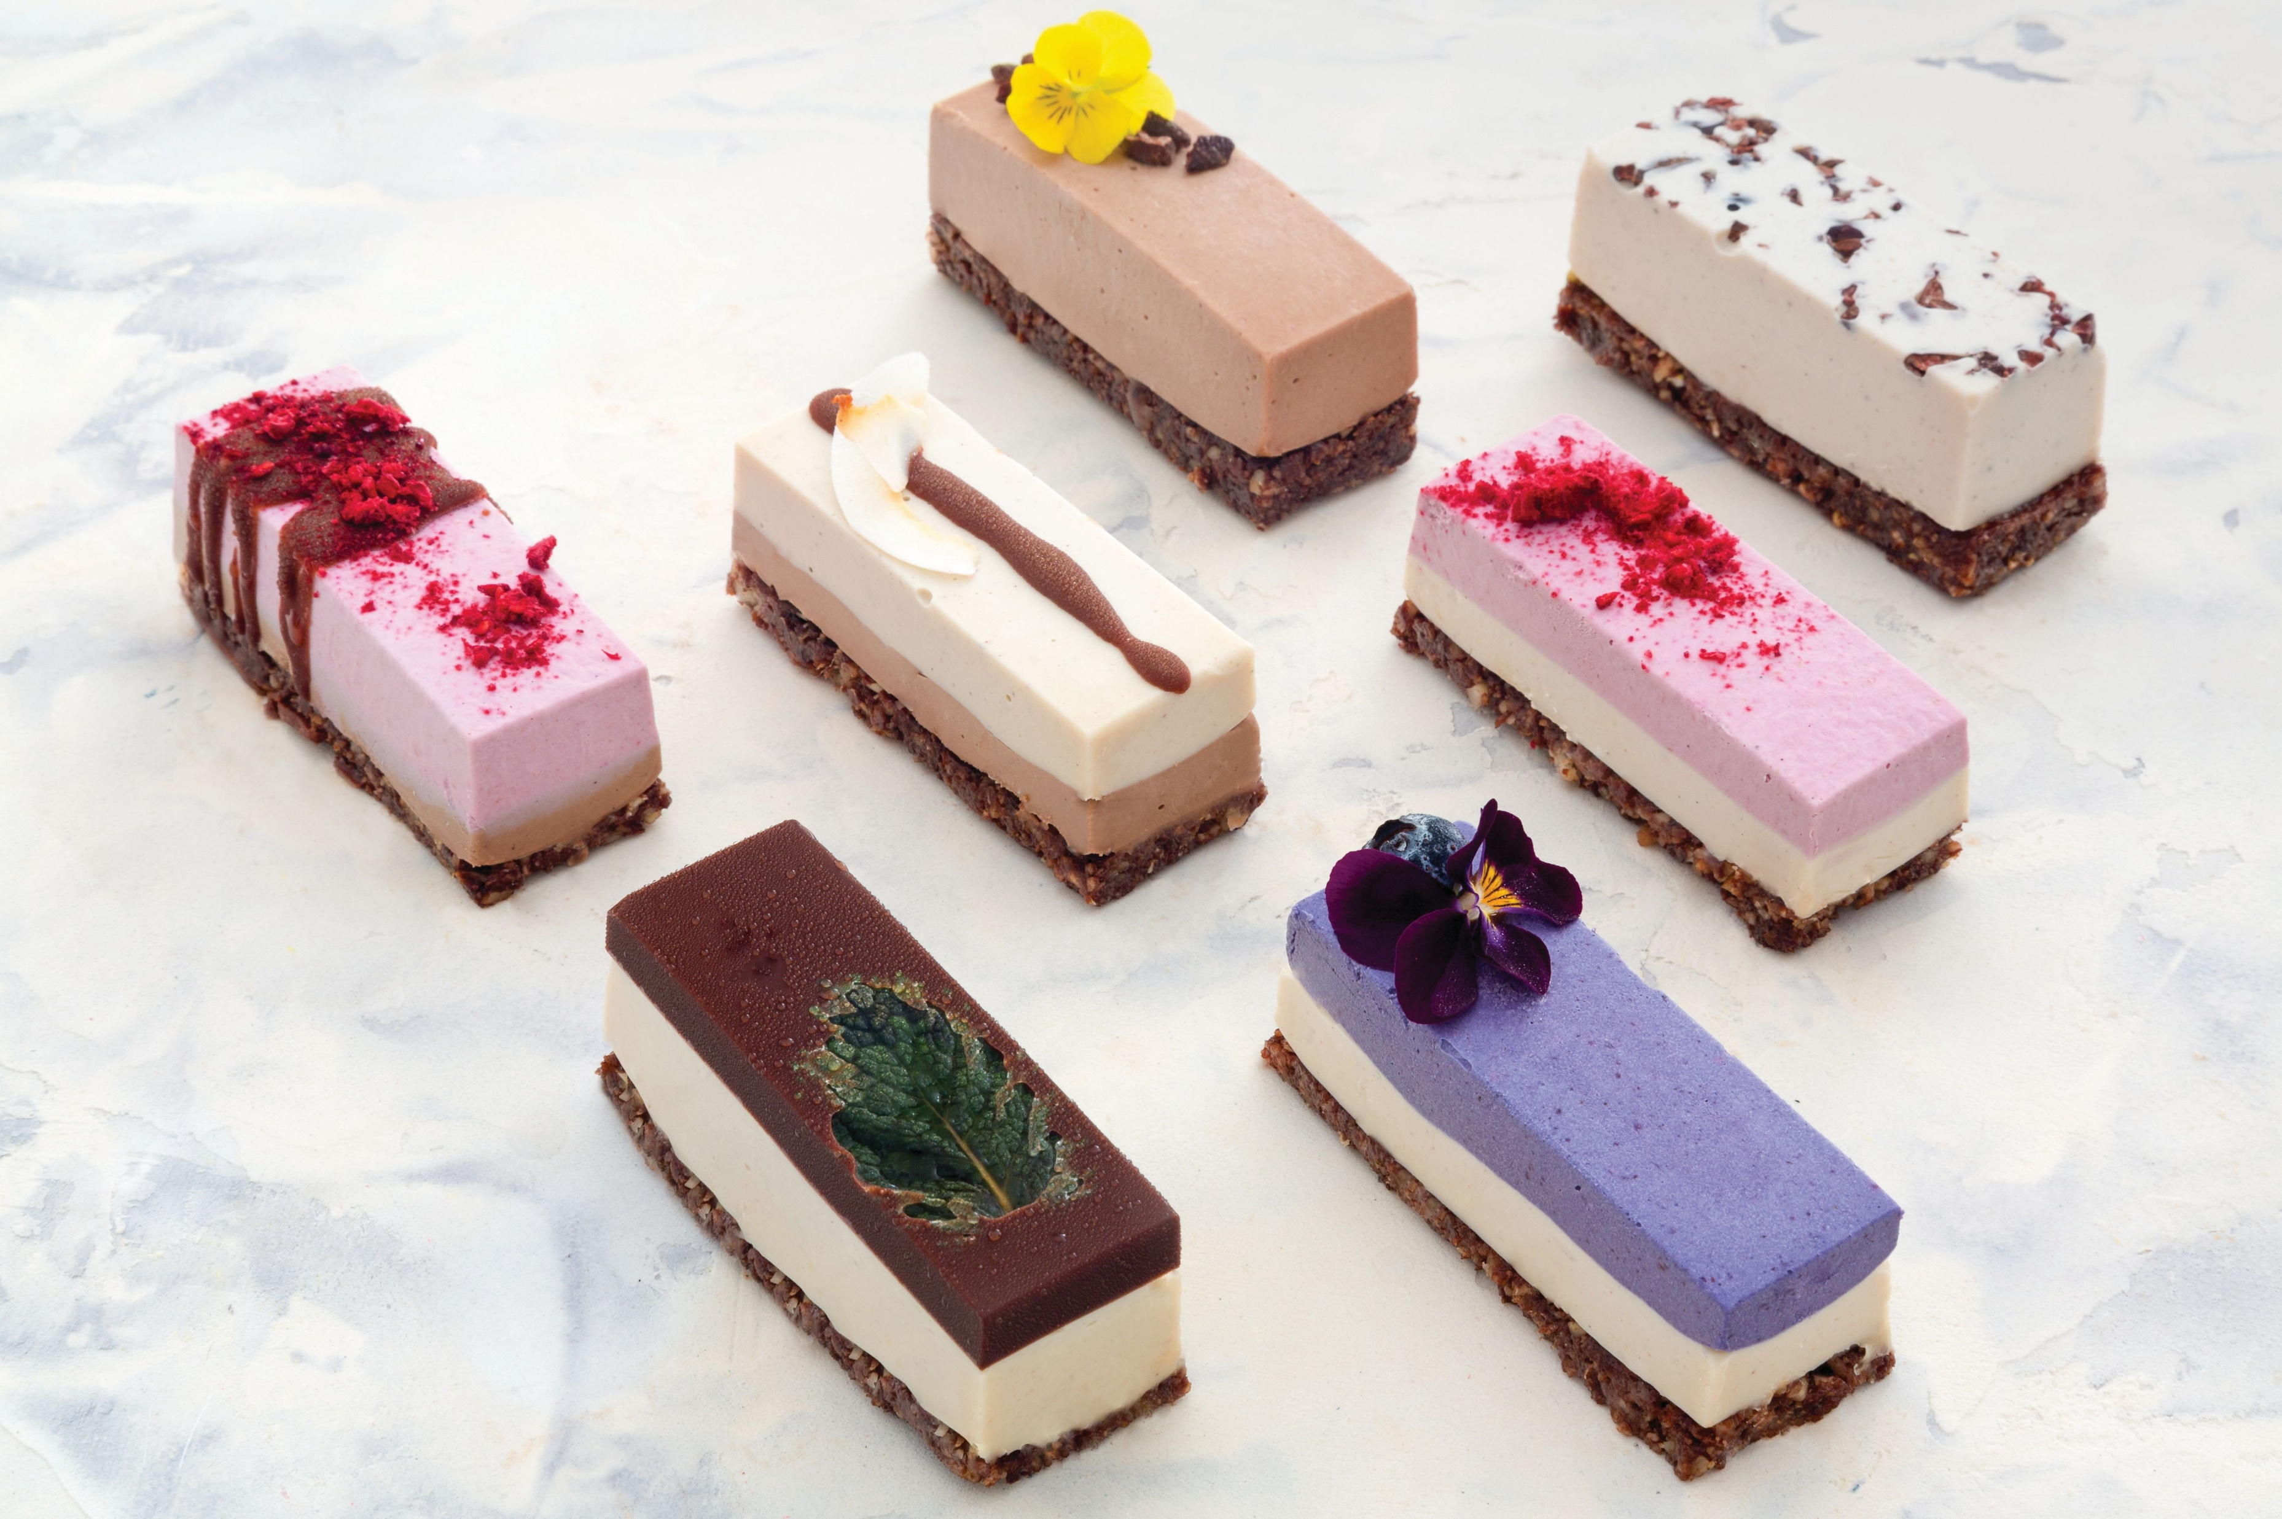
Текущие результаты
Полезная продукция интересна людям, которые заботятся о своем здоровье, с достатком средним или выше среднего. Десерты заказывают чаще всего люди от 18 до 40 лет. Также она интересна людям, которые страдают какими-либо хроническими заболеваниями, и не могут себе позволить есть традиционные сладости, кормящим мамам и беременным, веганам и сыроедам, а также людям, открытым новым вкусам и впечатлениям.
На данный момент уже запущены тестовые точечные продажи

Slide 10


Команда
Идейные лидеры проекта
Наталья Ратнер
Алексей Осин
Идейный лидер, мультиспециалист, аналитик, экономист, юрист, диетолог-консультант, тренер по адоптивной физической культуре
Менеджер, развитие бизнеса, PR-маркетинг, продакт менеджмент.

Slide 11
Планы развития
Мы хотели бы сотрудничать с кафе и ресторанами, дополнить их ассортимент нашими десертами. Хотим максимально распространить наше предложение территориально. Это реально, и многие идут нам навстречу. Но мы испытываем организационные сложности. Необходимо все зарегистрировать, получить необходимые разрешающие документы, вывести нашу кухню на следующий уровень, чтобы обеспечить объем и логистику. Сейчас бизнес развивается очень осторожно, в прямом смысле на кухне, постепенно.
Мы посчитали, что для выхода на рынок необходимо приобрести оборудование: более профессиональные мощные блендеры, мельницы и т.д. У нас также были определенные сложности с упаковкой. Не было ни бренд-нейма, ни сайта, ни групп в соцсетях. Мы поняли, что в таком состоянии проект будет развиваться очень медленно.
Сейчас самое правильное продвижение нашего проекта — это быть ближе к людям, нежели создавать какие-то целые рекламные пиар-компании в социальных сетях. Рынок хочет, чтобы мы стали более доступными с точки зрения территориального распространения и порционности. Поэтому мы ищем партнеров — кафе и рестораны, которые могли бы поставить наши десерты. Наше развитие — это не продвижение, а просто предоставление возможности людям попробовать. Они сами примут решение, будут ли они дальше покупать наши десерты. Сейчас такой возможности у них нет. Но в будущем мы бы, конечно, хотели открыть свое кафе, хотя потенциал у нас на целый ресторан полезного питания, такая идея нас не покидает.

Slide 12
Контакты
Сайт
Телефон
email
https://pt.2035.university/project/raw-desert
+7 (915) 840-99-52
nat4930@yandex.ru

